Slide 1
Pertemuan #14
Andri Budiwidodo, S.Si., M.Ikom

Slide 2
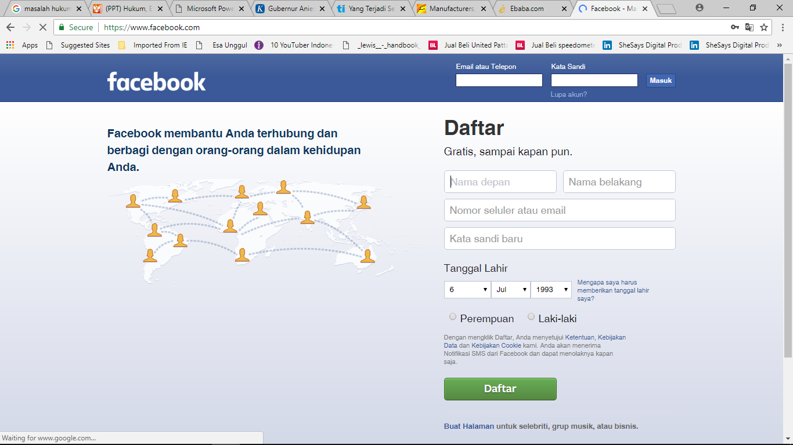
FaceBook
Aplikasi pertemanan FaceBook masih tetap menjadi pilihan di banyak negara, walau terjadi pelanggaran baik aspek hukum maupun etika berupa penyalahgunaan data pribadi pengguna FB. Di negara seperti Tiongkok, FB dilarang untuk diakses (akses FB diblokir oleh pemerintah Tiongkok)>

Slide 3
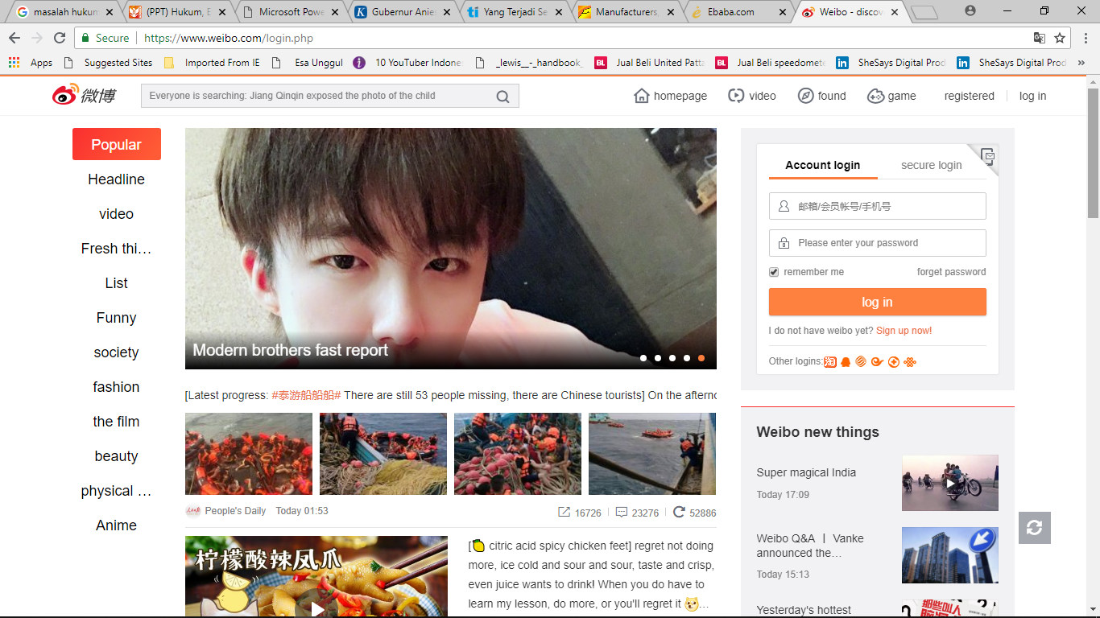
Weibo
Aplikasi pertemanan sejenis FaceBook yang dikembangkan oleh tim IT lokal Tiongkok. Pelarangan akses FB di Tiongkok ternyata memiliki dampak yang signifikan terhadap penggunaan aplikasi pertemanan Weibo ini, yang dalam pengembangannya dianggap menjiplak aplikasi/platform FB untuk “menyenangkan” penggunanya di Tiongkok.

Slide 4
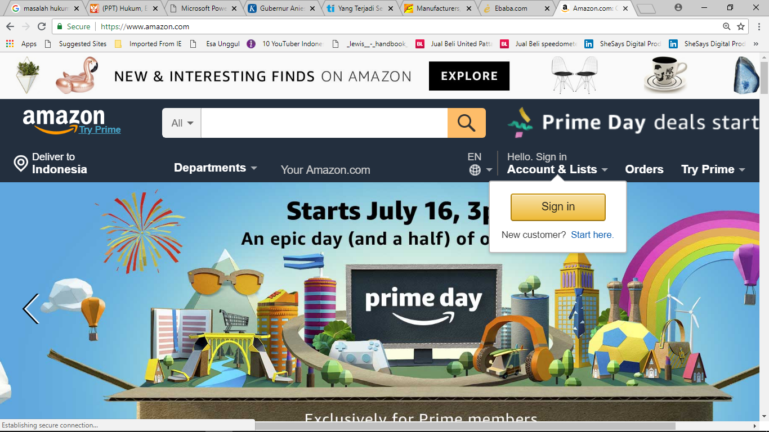
amazon.com
Situs/aplikasi yang awalnya dikembangkan untuk pemesanan online buku, yang kemudian berkembang menjadi raksasa eCommerce dunia, yang saat ini kalah dari Alibaba.com

Slide 5
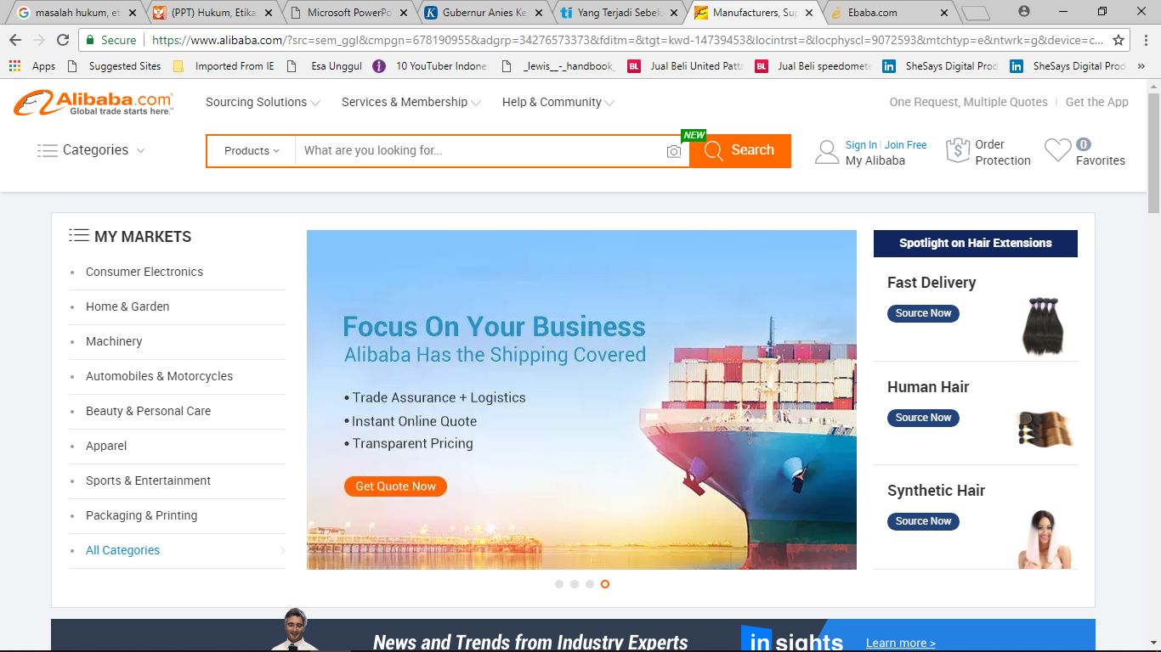
alibaba.com
Situs/aplikasi yang fenomenal yang memiliki valuasi melebihi pesaing terdekatnya yaitu eBay maupun Amazon. Tidak heran, banyak situs eCommerce sejenis ini berusaha melakukan “peniruan” atau situsnya memiliki kemiripan dengan alibaba.com

Slide 6
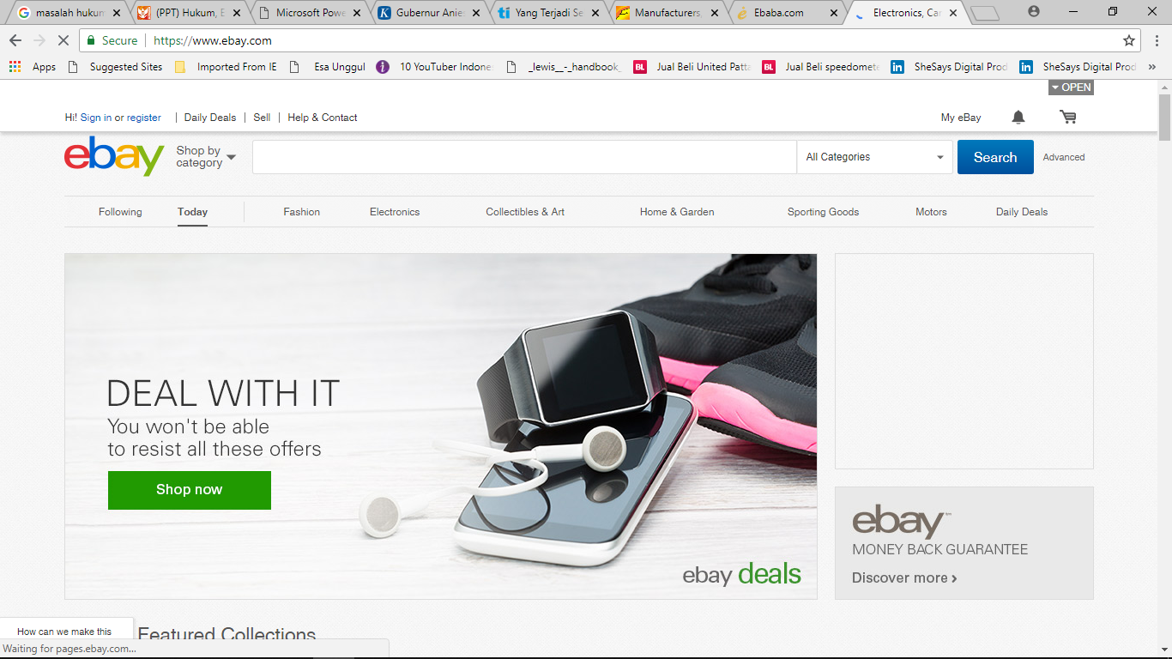
ebay.com

Slide 7
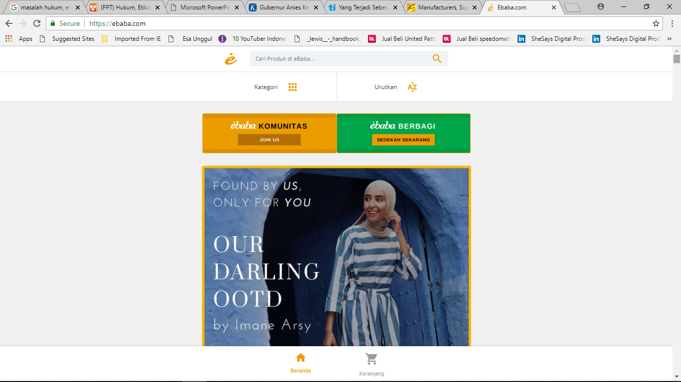
ebaba.com
Diasumsikan oleh netizen bahwa ebaba.com berusaha mengambil inspirasi dari kesuksesan eBay.com dan Alibaba.com. Walau tidak ada pelanggaran hukum, tetapi pengambilan gabungan nama dari dua raksasa eCommerce dunia, menimbulkan kesan bagi sebagian netizen, bahwa situs ini melakukan “peniruan”.

Slide 8
RANCANGAN PEMBELAJARAN
Mata kuliah
eCommerce
Dosen
Andri Budiwidodo, S.Si., M.IKom
Materi E-Commerce meliputi pengertian e-Commerce, framework, jenis & tipe e-Commerce, strategi periklanan, sistem pembayaran, konektivity, Web dan Mobile, Value chain, CRM, supply chain, keamanan dan aspek hukum
Deskripsi Singkat
Mahasiswa mampu mengembangkan kemampuan mengenai pengertian Ecommerce, mengerti sistem perdagangan berbasis internet dan dapat menerapkannya dengan benar.
Tujuan Instruk-sional Umum

Slide 9
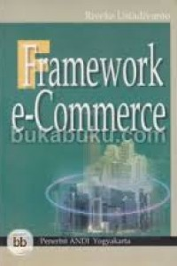
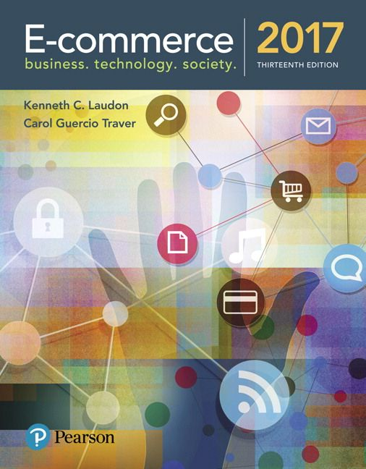
DAFTAR PUSTAKA
Laudon, Kenneth C, dkk, 2017, e-Commerce Business Technologi Society, Pearson Publisher, London.
Ustadiyanto, Riyeke, 2002, Framework e-Commerce, Penerbit ANDI, Yogyakarta

Slide 10
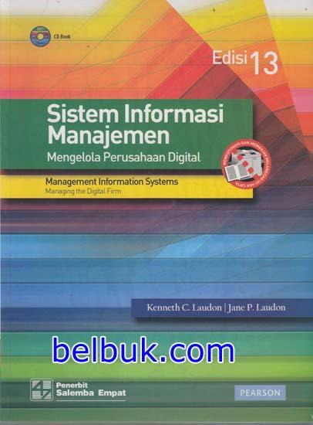
DAFTAR PUSTAKA
Laudon, Kenneth C, dkk, 2007, Sistem Informasi Manajemen Edisi 10 Buku 2, Salemba Empat, Jakarta.
Hidayat, Taufik, 2008, Panduan Membuat Toko Online dengan OSCommerce, Mediakita, Jakarta

Slide 11
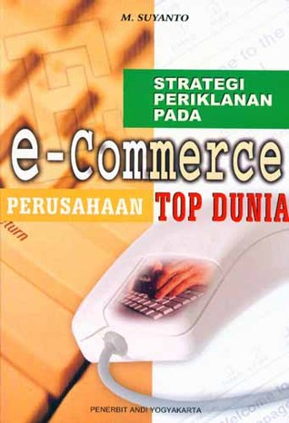
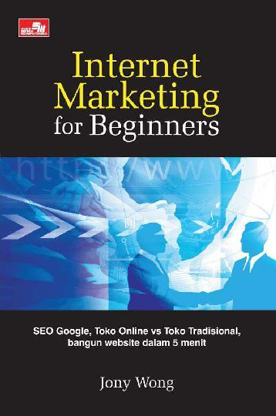
DAFTAR PUSTAKA
Suyanto M, 2003, Strategi Periklanan pada e-Commerce Perusahaan Top Dunia, Andi, Yogyakarta
Wong, Jony, 2010, Internet Marketing for Beginners, Elex Media Komputindo, Jakarta

Slide 12
Materi pertemuan hari ini
Pembahasan hari ini meliputi: masalah hukum, etika dan dampak sosial dari eCommerce serta hak cipta dan beberapa isu sosial lain yang terkait eCommerce

Slide 13
Pengantar
Dalam suatu masyarakat yang memiliki kesadaran sosial, tentunya setiap orang diharapkan dapat melakukan apa yang benar secara moral, etis dan mengikuti ketentuan hukum yang berlaku.
Moral adalah tradisi kepercayaan mengenai perilaku benar dan salah
Moral dipelajari setiap orang sejak kecil sewaktu yang bersangkutan masih anak-anak.
Sejak kecil , anak-anak sudah diperkenalkan perilaku moral untuk membedakan mana yang baik dan buruk, mana yang boleh dan tidak, atau mana tindakan yang terpuji dan tercela.
Sebagai contoh: anak-anak diminta berlaku sopan terhadap orang tua, menghormati guru, atau tidak menyakiti teman-temannya.
Pada saat anak-anak telah dewasa, dia akan mempelajari berbagai peraturan yang berlaku di masyarakat dan diharapkan untuk diikuti.
Peraturan-peraturan tingkah laku ini adalah perilaku moral yang diharapkan dimiliki setiap individu.
Walau berbagai masyarakat tidak mengikuti satu set moral yang sama, terdapat keseragaman kuat yang mendasar.
“Melakukan apa yang benar secara moral” merupakan landasan perilaku sosial kita.
Tindakan kita juga diarahkan oleh etika (ethics).
Kata ethics berakar dari bahasa Yunani ethos, yang berarti karakter. Etika adalah satu set kepercayaan, standar, atau pemikiran yang mengisi suatu individu, kelompok atau masyarakat.
Semua individu bertanggung jawab pada masyarakat atas perilaku mereka. Masyarakat dapat berupa suatu kota, negara, atau profesi.

Slide 14
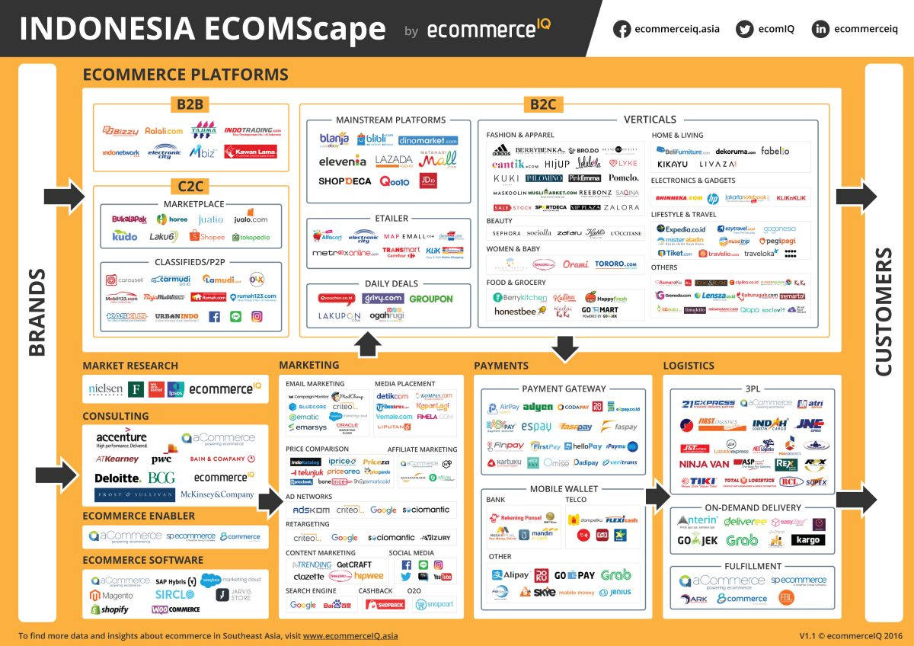
Situs/aplikasi eCommerce yang berkembang sangat pesat…

Slide 15
Ekosistem mCommerce

Slide 16
Hukum VS Etika
Hukum adalah tindakan yang diambil pemerintah dan dikembangkan melalui peraturan-peraturan sah yang tegas untuk mengatur tingkah laku penduduknya sesuai dengan peraturan-peraturan yang ada.
Etika adalah suatu bagian pemikiran yang menyatakan apa yang benar dan salah. Etika didukung oleh persetujuan dari suatu lingkungan masyarakat atas tindakan yang benar atau salah.
Suatu tindakan yang melanggar etika, belum tentu melanggar hukum dan sebaliknya.

Slide 17
Etika dalam E-commerce
Penggunaan internet kantor diluar tugas
e-mail digunakan untuk mengganggu karyawan lain
Perjudian ilegal di internet
E-mail digunakan untuk bisnis pribadi
Menghabiskan waktu dengan memakai internet diluar tugas kantor,dll.
Kode Etik
Membatasi penggunaan internet non-pekerjaan kantor dengan mengeluarkan kebijakan penggunaan internet
Kode etik harus menunjukkan peraturan formal dan sikap atau kelakuan yang diharapkan dari karyawan, harus menjelaskan siapa yang boleh/tidak mengakses informasi di internet, penggunaan e-mail, dan surfing non-pekerjaan kantor selama jam kerja.

Slide 18
Privacy
Privasi adalah hak untuk ditinggalkan sendiri dan hak untuk bebas dari campur tangan orang lain.
Privasi agak sulit ditentukan karena:
Hak atas privasi tidak absolut, karena harus diseimbangkan dengan kebutuhan hidup bermasyarakat
Hak publik untuk mengetahui adalah superior (lebih penting) dari pada hak individu atas privasi
Privasi meliputi :
Pengumpulan informasi personal
Perlindungan privasi

Slide 19
Pengumpulan Informasi Personal
Informasi mengenai personal seseorang biasanya dibutuhkan dalam pemerintahan
Internet telah menciptakan dimensi baru dalam mengakses dan menggunakan data personal.
Masalahnya adalah informasi personal yang dikumpulkan bisa saja merugikan si pemilik informasi.

Slide 20
Pengumpulan Informasi Personal
Cara-cara pengumpulan informasi di internet:
Membaca posting dari individu
Melihat nama dan identitas individu di internet
Membaca e-mail individual
Melacak jalur komunikasi wireless
Meminta individu mengisi registrasi sebuah situs
Merekam tindakan individu pada saat mengakses internet dengan menggunakan cookies
Cookies adalah bagian kecil dari data yang dikirim dan diterima antara sebuah situs dengan browser pada user sebagai navigasi situs tersebut.
Pada awalnya cookies digunakan untuk membantu personalisasi dan CRM

Slide 21
Perlindungan Privasi
Notice/peringatan
Pilihan atau persetujuan
Kemampuan Akses/partisipasi pada perubahan data pribadi
Jaminan keamanan/integritas
Enforcement/redress (data dapat ditarik kembali)

Slide 22
Intellectual Property Rights
Kekayaan Intelektual : kreasi dari pikiran: penemuan, pekerjaan artistik, simbol, nama, gambar, desain yang digunakan dalam perdagangan
Hak atas kekayaan intelektual adalah pemberian perlindungan kepada siapapun yang memiliki kekayaan intelektual
Dalam e-commerce ada 4 tipe kekayaan intelektual, yaitu Copyright, trademark, nama domain, dan patent
Tanpa hak atas kekayaan intelektual, dunia industri naik film, musik, software, penerbitan, obat, dan bioteknologi akan jatuh

Slide 23
Intellectual Property Rights
Copyright
adalah pemberian hak-hak khusus dari pemerintah kepada pemilik kekayaan intelektual untuk:
Memproduksi ulang sebuah pekerjaan, seluruh atau sebagian
Mendistribusikan, menunjukkan, atau memasangnya kepada publik dalam bentuk apapun termasuk internet
Pelanggaran copyright bisa terjadi dalam bentuk mendownload musik, video, games, software dan produk-produk digital lainnya secara ilegal

Slide 24
Intellectual Property Rights
Trademark
Adalah simbol yang digunakan oleh bisnis untuk mengindentifikasi produk dan jasa mereka.
Trademark harus diregister agar dapat dilindungi oleh hukum. Dan bila telah diregister akan berlangsung selamanya, selama biaya registrasi terus dibayar.
Pemilik trademark mempunyai hak khusus untuk:
Menggunakan trademark yang terregister pada produk/jasa
Mengambil tindakan legal untuk mencegah siapapun dari penggunaan trademark tanpa izin

Slide 25
Intellectual Property Rights
Domain Names (Nama Domain)
Merupakan variasi dari Trademark, dimana semua nama domain harus didaftarkan dan kepemilikan serta penggunaannya dijaga.
Karena rumitnya pengaturan Nama Domain maka dibuat lembaga-lembaga tertentu untuk mengaturnya, seperti yang pernah ada: Network Solution, Inc., The Council of Registrars (CORE), Global Internet Project
Untuk mencegah konflik dalam hukum, maka dibuat jalan arbitrase (mediasi) dengan menunjuk beberapa organisasi untuk menengahi perdebatan domain. Diantaranya: Disputes.org Consortium, The National Arbitration Forum, dan WIPO

Slide 26
Domain Names (Nama Domain)
Semua keputusan yg dihasilkan organisasi Arbitrase tersebut akan dihormati oleh organisasi² pengatur nama domain.
Cybersquatting : kegiatan meregister nama-nama domain dengan tujuan untuk menjualnya kembali dengan harga tinggi
Para cybersquatter biasanya meregister nama-nama yang belum ada di internet, tetapi sudah memiliki trademark (misal: Christian Dior, Nike, Deutsche Bank, Microsoft)
Maka dibutuhkan mediasi arbitrase untuk mengatasi para cybersquatter tersebut.

Slide 27
Cybersquatting
Kejahatan yang berhubungan dengan nama domain
Mencoba menarik keuntungan dengan mendaftarkan domain nama perusahaan orang lain dan kemudian berusaha menjualnya dengan harga yang lebih mahal.
“First Come First Served”
Misal :
• www.mustika-ratu.com
• www.klibca.com (typosquatting)

Slide 28
Kasus Cybersquatting
• Verizon, salah satu perusahaan komunikasi besar di dunia, memenangkan tuntutan pengadilan sebesar $31.15 juta dari perusahaan pendaftar domain OnlineNIC
• Pihak Verizon menuntut OnlineNIC karena mendaftarkan 663 nama domain yang mirip atau justru membingungkan terhadap merk dagang Verizon
• Microsoft Corporation: www.microsoft.org, sudah didaftarkan sebelum Microsoft mempunyai domain
• Motorola: Motorazr.com oleh R3 Media sementara motorola memasarkan Razr line untuk mobile phone (2004)
• McDonald Corporation: Mendapatkan domain McDonald dari perusahaan lain
• Nissan Motors (Jepang) dan Nissan Computer Corporation (USA): nissan.com dan nissan.net yang dimiliki oleh Nissan Computer Corporation. Pada perkembangan kasus terakhir, pengadilan federal pada tanggal 5 Februari 2008 memutuskan:Kedua belah pihak tidak ada yang memenangi kasus tersebut
• Sony AK Versus Sony Corp

Slide 29
Intellectual Property Rights
4. Patents
Adalah dokumen yang menjamin pemegang hak exclusive dari sebuah penemuan/pengembangan untuk beberapa tahun (17 thn utk US, 20 thn di UK)
Hal-hal yang dapat dipatenkan adalah berupa temuan fisik teknologi ataupun metode-metode atau proses-proses dalam pembuatan peralatan secara fisik
Contoh: Network Sales Systems (no.paten 5715314), Internet Server Access Control and Advertising (5724424), dll

Slide 30
TERIMA KASIH
Andri Budiwidodo, S.Si., M.Ikom

